Slide 1

SolveGPT AI数学助教
Demo:
http://110.40.186.52:10000/

Slide 2

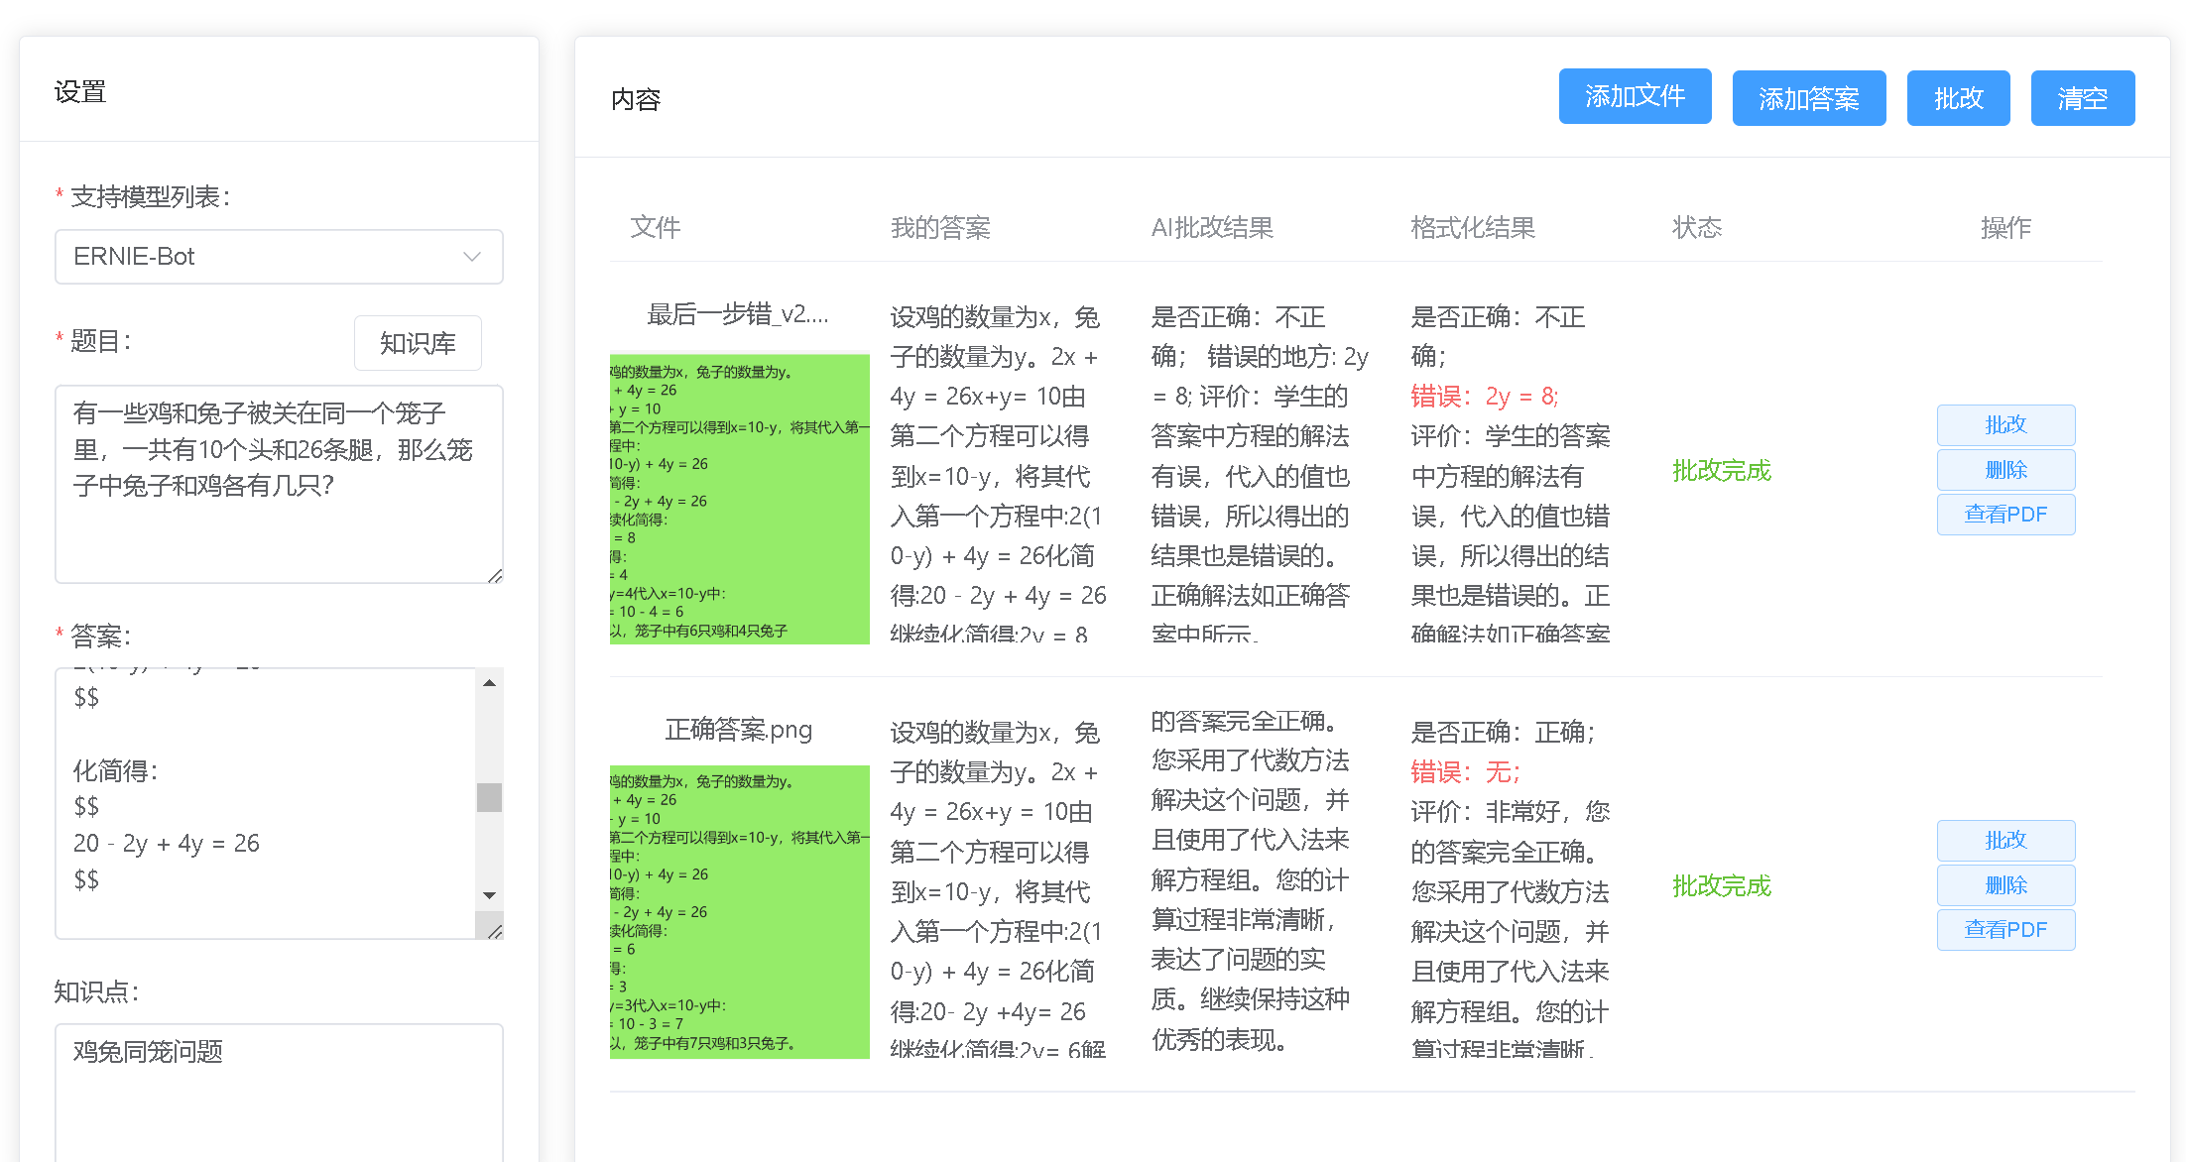
Demo图片说明
支持模型
上传作业图片
题目与答案
个性化批改
AI数学助教——学生获得尊重，老师减小压力，学习效率提高！

Slide 3
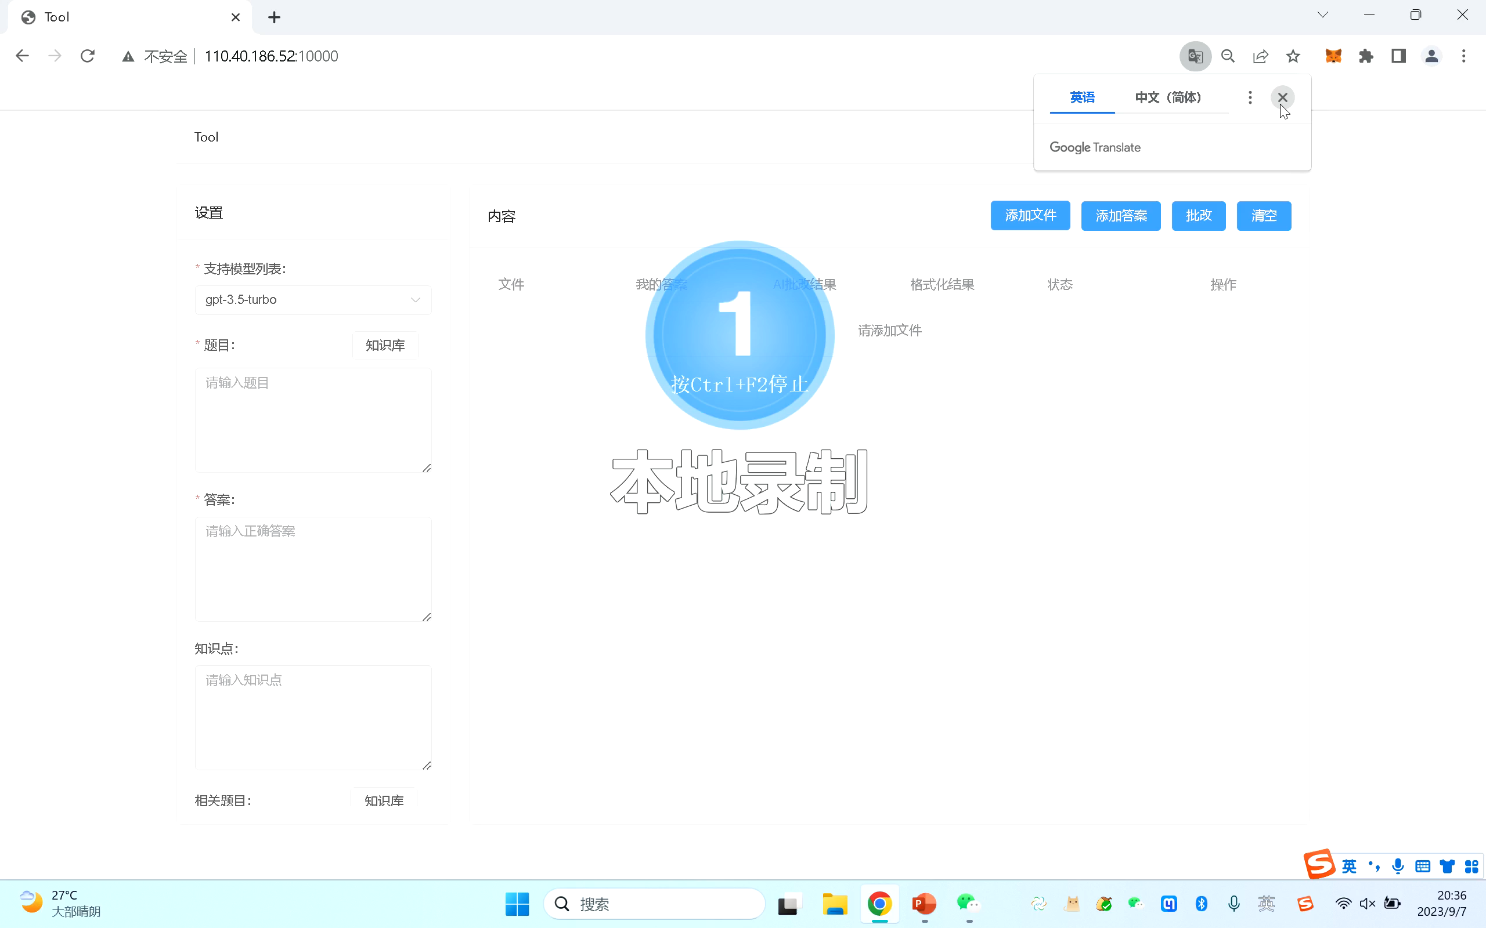
Demo

Slide 4
项目背景
社会挑战
社会背景：双减——减作业负担与补课负担，学习效率亟需提升
具体挑战：数学作业批改不被重视
现实情况：学生花费多小时写的作业，会在一分钟内被批完
学生要求高：学生自己找错误，需要自我总结知识弱点
现实生活
学习需求：学生对知识有较高的掌握度要求
成绩需求：升学压力与同学压力
家长需求：学生不要接触电子设备
模型需求：模型能力弱，无法直接完成复杂任务

Slide 5



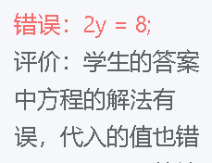
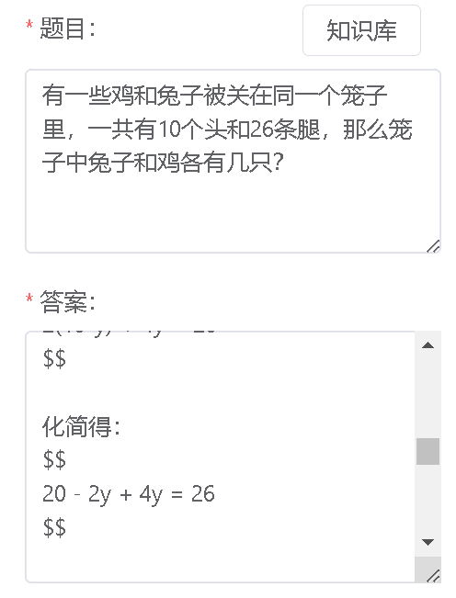
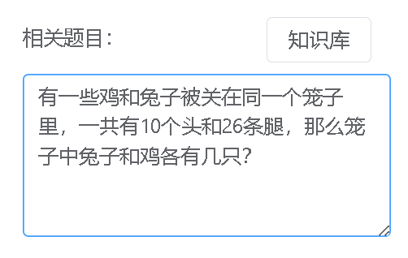

产品形态——老师视角
让学生获得最佳的学习体验！
目前
作业
数字/公式
一致
打勾
发答案
呼吁学生整理错题
老师
对比答案
老师
数字/公式
不同
打叉
AI数学助教
作业
识别具体错误步骤
自动整理错题
针对性
加强训练
文心一言等大模型
答案

Slide 6
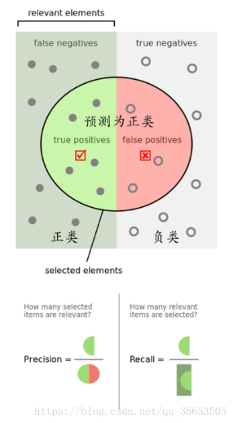
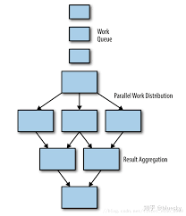
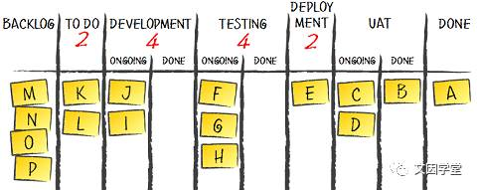
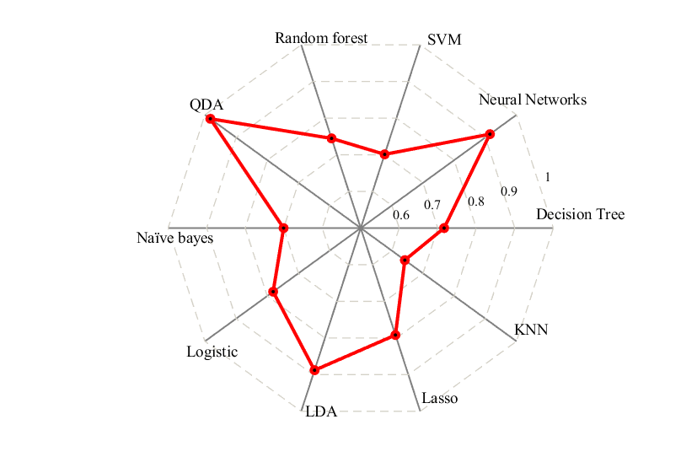
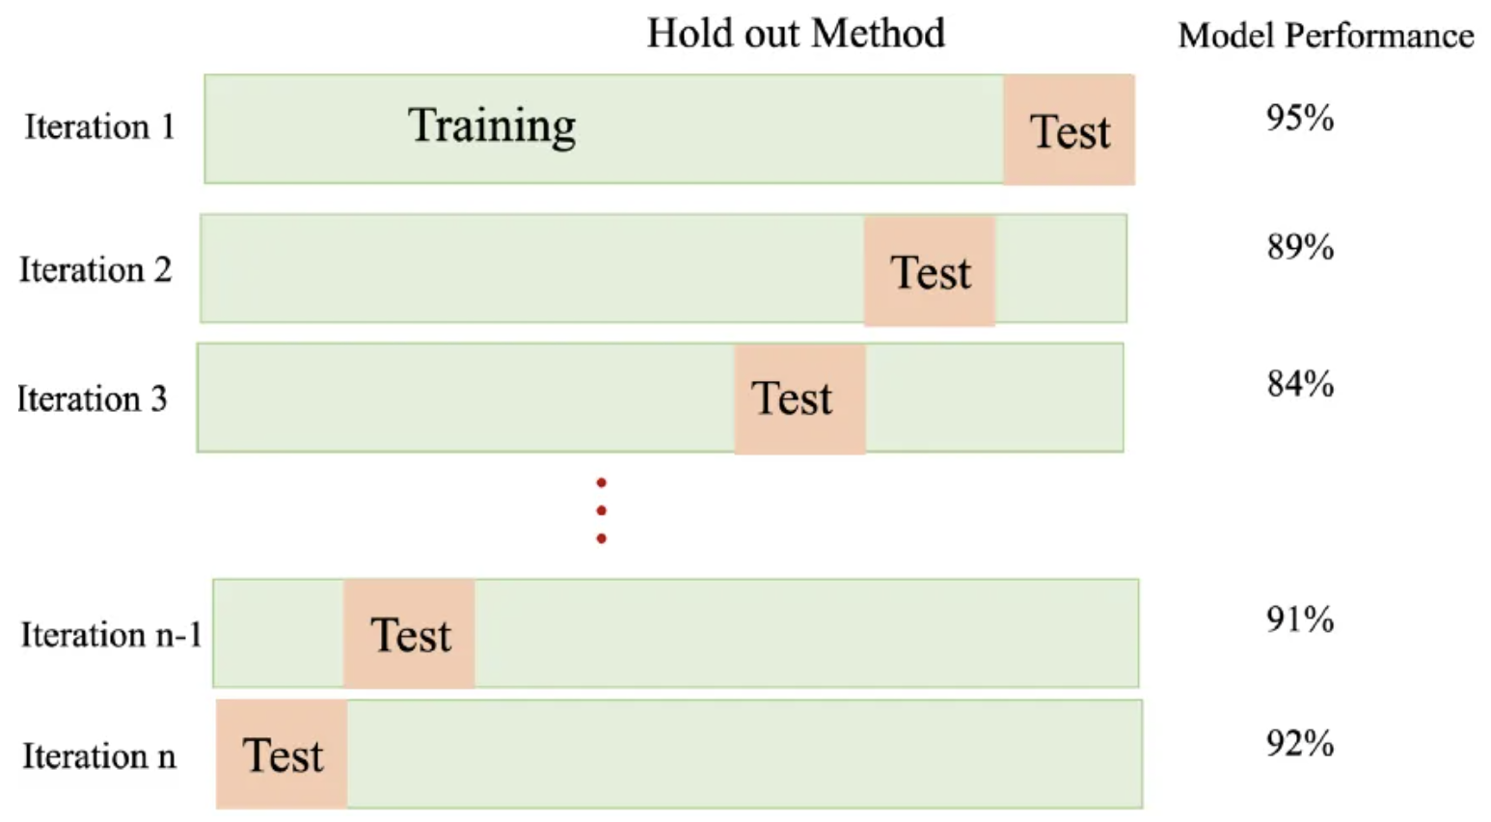
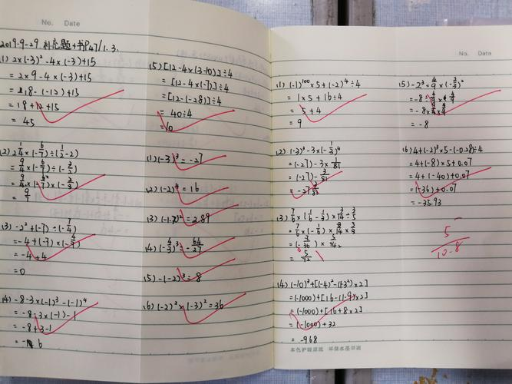
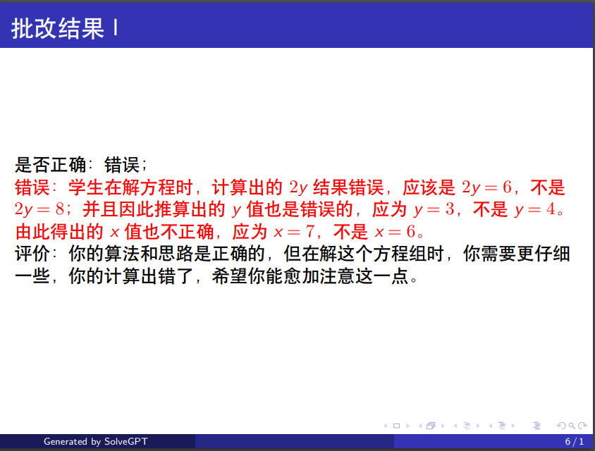
产品形态——学生视角
1
学生痛点
2
传统学习
做作业时间久
老师批改不认真
自己花时间对答案
监督机制弱
自己对答案
方法不同难分析
无法找到自己的错误
3
AI助教
大语言模型对比
直击错误点
效率大幅提升
交作业

Slide 7
社会价值与商业模式
社会价值
提升学习效率，节约时间
AI纠错，直击知识薄弱点
学生方面无需操作
老师方面节省精力
商业模式
推广易（直接在老师群体内宣传，推广成本较低）
单价高（老师长期使用，单价较高）
转化率高（接触到相关产品能够进一步提升收费效率）

